Slide 1
Föräldrarepresentater

Slide 2
Vad gör föräldrasektionen?
Föräldrasektionen effektiviserar och organiserar aktiviteter såsom Handbolls- Fotbollensdag och Handbolls- Fotbollsavslutning, se sida 6
Effektivisering/Förbättringar såsom: Betalningsrutiner i Kiosken, Swish och kortbetalning via iZettle, Digitala lås (Klubbstuga & Kiosk), etc

Slide 3
Vad gör en föräldrarepresentant?
Kommer på föräldrasektionsmötena och bidrar med förbättringar
Sprider relevant information från Föräldrasektionen till sitt lag
Ansvarar för att lagets aktiviteter blir gjorda med hjälp av laget, se sida 5
Se till att planera kioskverksamheten vid egna matcher

Slide 4
Kioskverksamhet Dalby GIF (1/2)
Kiosken ska vara öppen när ni spelar match på Dalby IP, det är upp varje lag att fixa detta. Kom också ihåg att när ert lag spelar på Dalby IP så ska ni även tillsätta en förälder som ”matchvärd”. Kort och gott: Matchvärden hälsar domare och gästlaget välkomna på planen och stöttar domaren ifall det blir stökigt
Se över lathundarna för Serveringsrutiner för Fotboll & Handboll och även för Betalning i Kiosken
Koder till kiosken skickas separat till föräldrarepresentanterna

Slide 5
Kioskverksamhet Dalby GIF (2/2)
Viktigt! All kioskförsäljning MÅSTE registreras i iZettle-appen
Kioskförsäljningen går alltid till klubben, men undantag för Fotbollensdag, Handbollensdag, Lundaspelen, Fotbollsavslutning och Handbollsavslutning
Vi är en kontantfri kiosk. Men vi tar emot kontanter från barn/seniorer som ännu inte har swish eller kort
Både Swish och Kort kostar klubben pengar per transaktion. Swish kostar 1,50 kr per transaktion medans kort kostar 1,8% per transaktion
Detta betyder att en kaffe som kostar 10kr ger klubben 8,50kr om kunden betalar med swish, medans samma kaffe ger 9,85 kr om kunden betalar med kort
Med andra ord är det lönsammare för klubben om folk betalar med kort
Tänk att vi följer upp intäkterna från Kiosken genom iZettle appen. Vid föregående styrelsemöte tog vi beslut att inte höja medlems- och träningsavgifterna, en faktor i detta är kioskintäkterna

Slide 6
Ansvarsområden

Slide 7
Städning Klubbstuga - Schema
 | Jan | Feb | Mar | Apr | Maj | Jun | Jul | Aug | Sep | Okt | Nov | Dec
2024 |  |  |  |  |  |  |  |  | P11f | P11h | P12f | P12h
2025 | A-lag | Junior. | P10f | F10/11f | F10h | P11f | P11h | P12f | P12h | F12f | F12h | P13f

Slide 8
Lagintäkter
 | Kostnad för Klubben | Utökade intäkter | Lag (2024)
Årlig klubbstöd till varje lag (incl Cup) | 110 000 | 0 | Alla
Utdelning lagpresentationer | 8 000 | 0 | F12/13f, F14/15h
A-lag Kiosk, Bollkalle ansvar & biljettförsäljning* | 4 000 | 0 | P11f
Junior Kiosk* | 2000 | 0 | P16f
Fotbollensdag | 0 | 30 000 | P14f, F14/15f
Handbollensdag | 0 | 30 000 | F12/13h
Fotbollsavslutning | 0 | 4 000 | P10f
Handbollsavslutning | 0 | 4 000 | P12h
Summa | 122 000 | 68 000

Slide 9
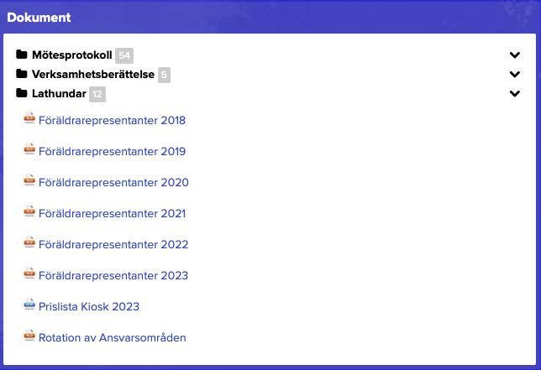
Dokument som är bra att ha!
Föräldrasektionens alla dokument hittar du här: https://www.laget.se/DalbyGIF-Foraldrasektionen/Document
Här hittar du:
Alla Presentationer och mötesprotokoll
Årliga Verksamhetsberättelse
Lathundar
Föräldrarepresentanter
Prislistor
Ansvarsområden

